Slide 1
СОМКНИТЕ СТРОЙНЫЕ РЯДЫ,
ПОКРЕПЧЕ ЗАКУПОРЬТЕ УШИ!
УШЕЛ ОДИН – В ТОМ НЕТ БЕДЫ,
НО Я ПРИДУ ПО ВАШИ ДУШИ!
В.С. ВЫСОЦКИЙ
В.С.ВЫСОЦКИЙ. ПОЭТ. АКТЕР. ПЕВЕЦ.
УРОК ПО ТВОРЧЕСТВУ В.С.ВЫСОЦКОГО
Чудакова Нина Николаевна, учитель русского языка и литературы МОУ СОШ № 4 имени Владимира Бурова.

Slide 2
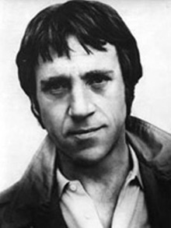
Когда человек умирает,
Изменяются его портреты.
По- другому глаза глядят, и губы
Улыбаются другой улыбкой.
Я заметила это, вернувшись с похорон одного поэта,
И с тех пор проверяла часто,
И моя догадка подтвердилась.
Иначе смотрится портрет, иначе…
(А. Ахматова)

Slide 3
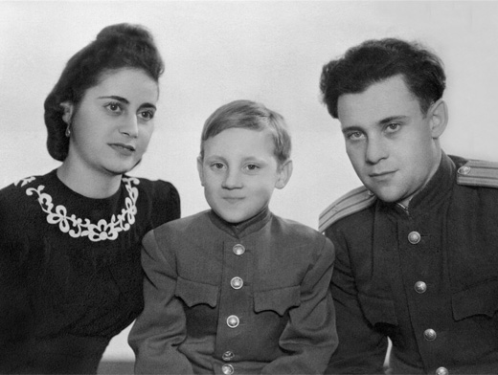
Родился 25 января 1938 года
Нина Максимовна
переводчица
с немецкого языка
Семен Владимирович
- ветеран войны,
полковник в отставке

Slide 4
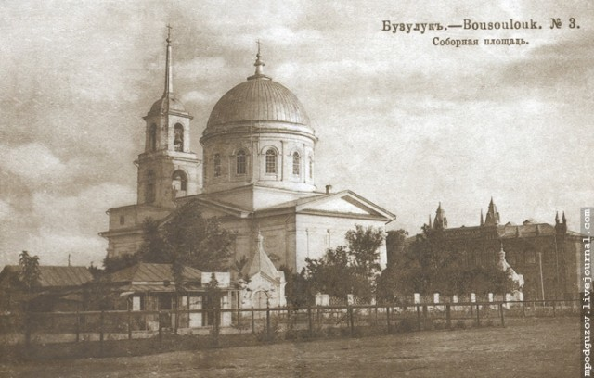
Эвакуация:
город Бузулук Казанской области.

Slide 5
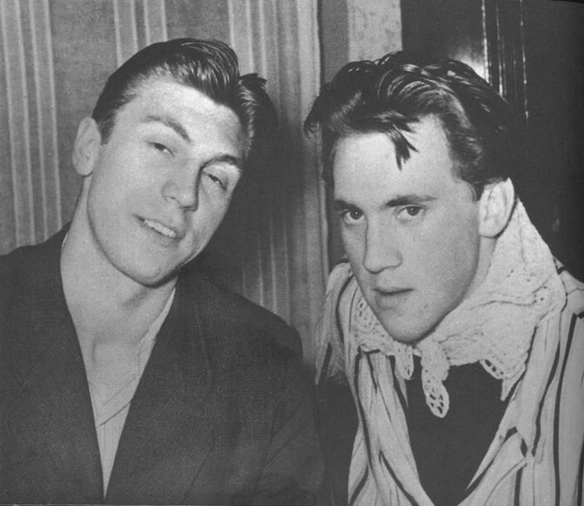
Где твои 17 лет?
На Большом Каретном.
А где начало твоих бед?
На Большом Каретном
Игорь Кохановский

Slide 6
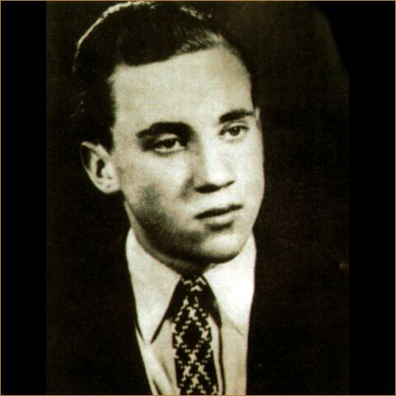
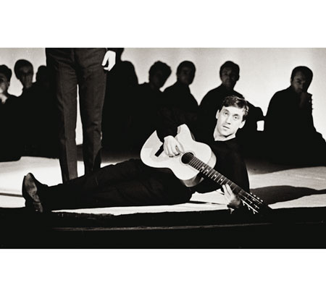
Драмкружок в Доме учителя- руководитель- В.И.Богомолов-

Slide 7
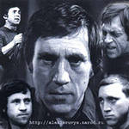
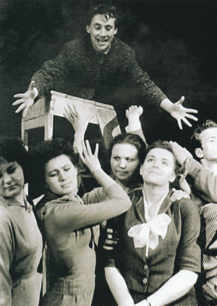
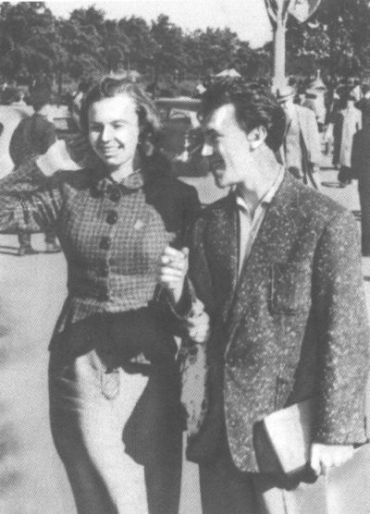
В 1956 году поступил в школу- студию МХАТ

Slide 8
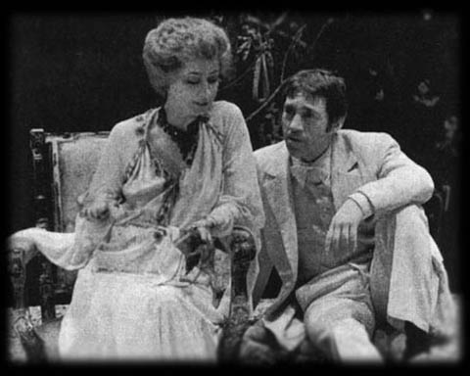
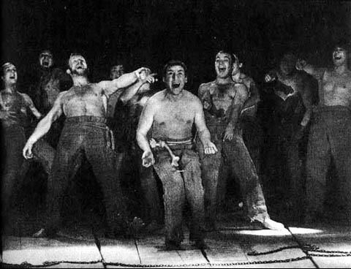
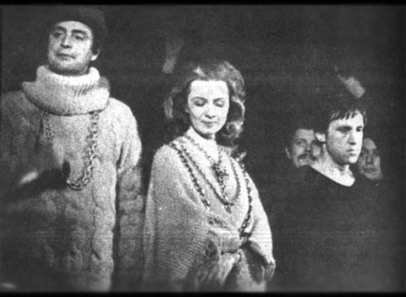

Slide 9
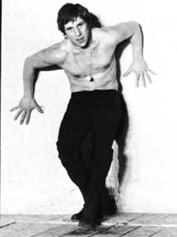
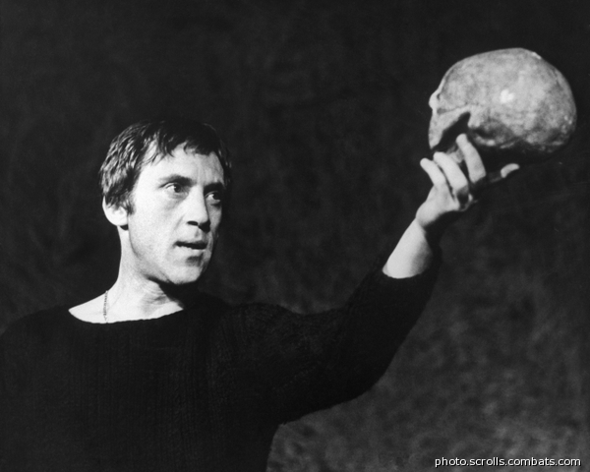
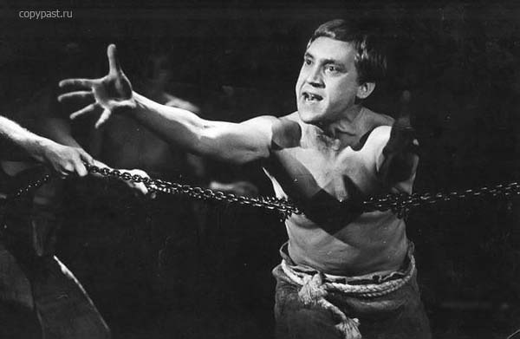

Slide 10
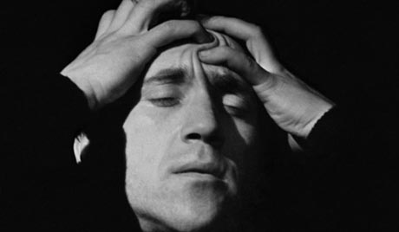
МЫ НЕ УМРЕМ МУЧИТЕЛЬНОЮ ЖИЗНЬЮ,
МЫ ЛУЧШЕ ВЕЧНОЙ СМЕРТЬЮ ОЖИВЕМ…
В. С. ВЫСОЦКИЙ.
1938 - 1980

